Slide 1
Лекція 4. Поняття життєвого циклу програмного забезпечення
Додаткові ілюстрації

Slide 2
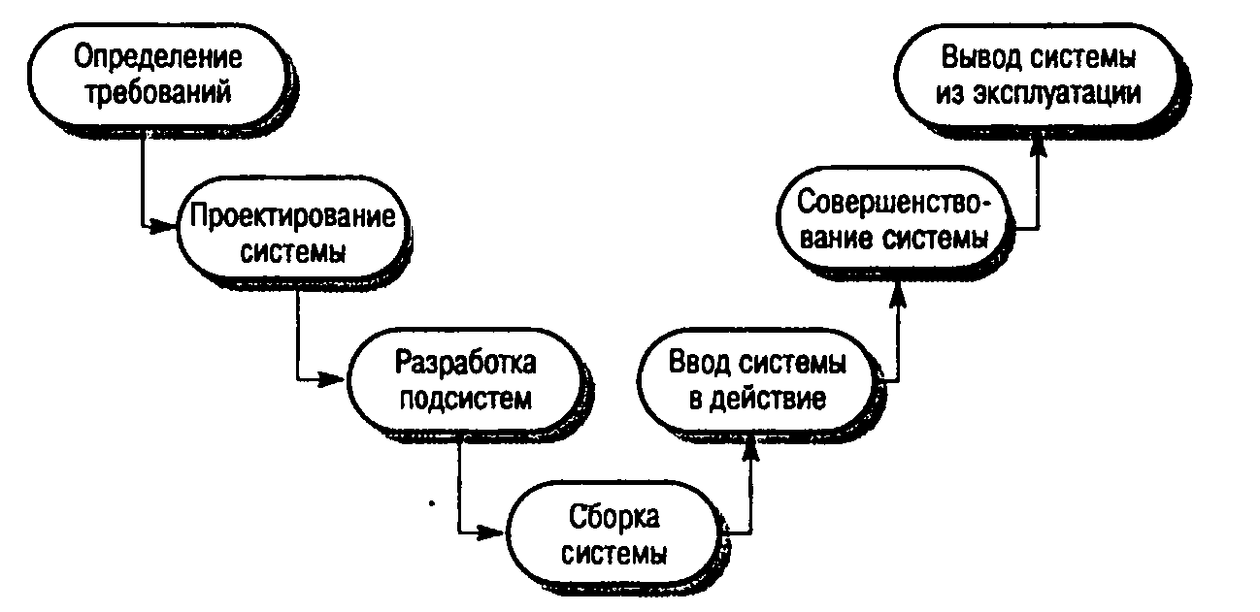
Узагальнена схема етапів розроблення систем

Slide 3
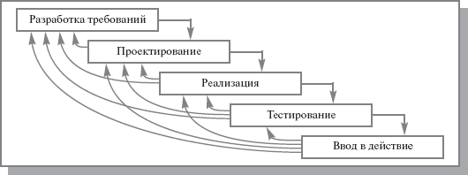
Каскадна модель з поетапним проміжним контролем

Slide 4
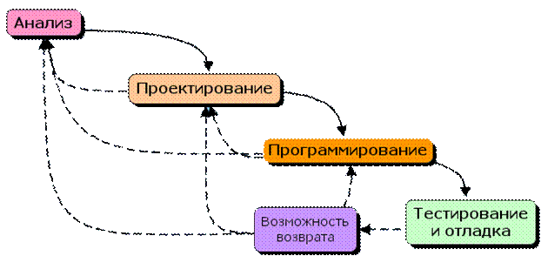
Каскадна модель з поверненням

Slide 5
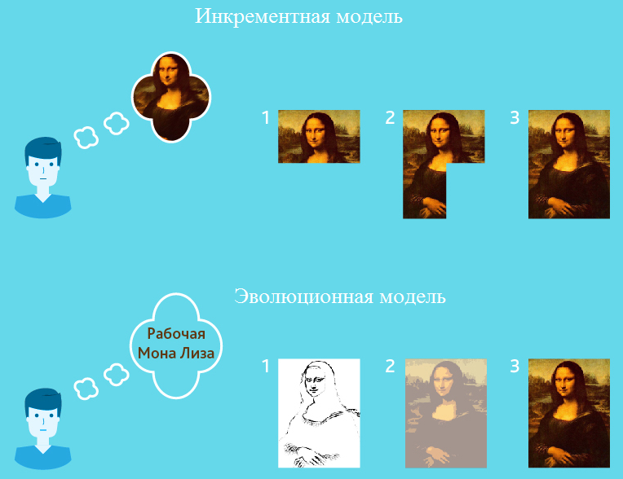
Порівняння інкрементної та еволюційної моделі
Інкрементна модель
процес розробки, при якому вимоги розділяються на кілька частин, кожна з яких доставляється з наступним випуском
Ітеративна модель
процес розробки, при якому немає чіткого бачення кінцевого продукту, натомість подальші вимоги узгоджуються в процесі розробки

Slide 6
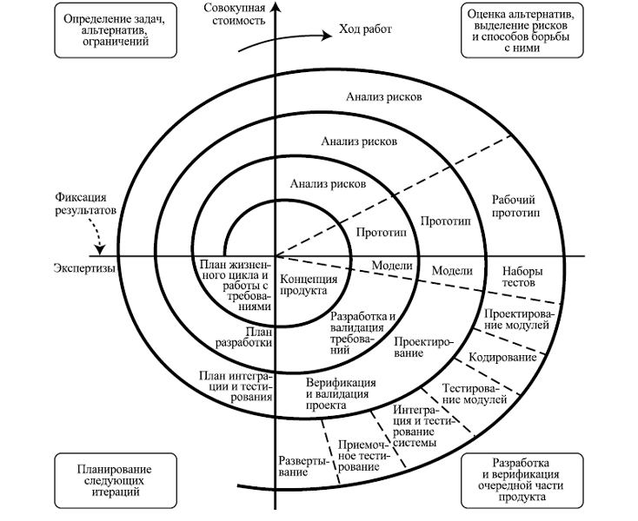
Спіральна модель

Slide 7
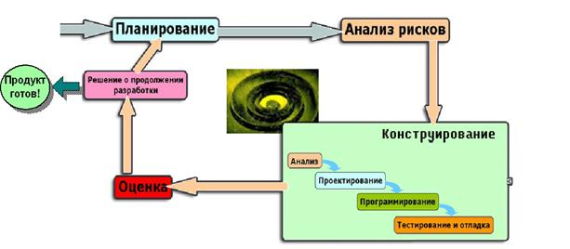
Загальний погляд на спіральні моделі

